Slide 1
Завтрак школьника
Подготовила: заместитель директора
Железникова Ю.А.

Slide 2
Что такое завтрак и каким он должен быть?
Завтрак-это утренняя еда, или по-другому «пища, приготовленная для утренней еды». Именно такое определение завтраку дано в толковом словаре русского языка Ожегова. Так для чего же он нам нужен по утрам?
Давайте разберемся вместе.
Ни для кого не секрет, что дети получают большие нагрузки в школе-вызов к доске, контрольная работа, пробежка в спортивном зале. Поэтому завтрак, съеденный в школе, должен дать максимум энергии ребенку. И к завтраку в школе предъявляют большие требования. Завтрак должен быть полноценным: горячим, насыщенным углеводами и витаминами. А еще завтрак должен быть обязательно вкусным-ведь то что не нравится, не идет нам на пользу.

Slide 3
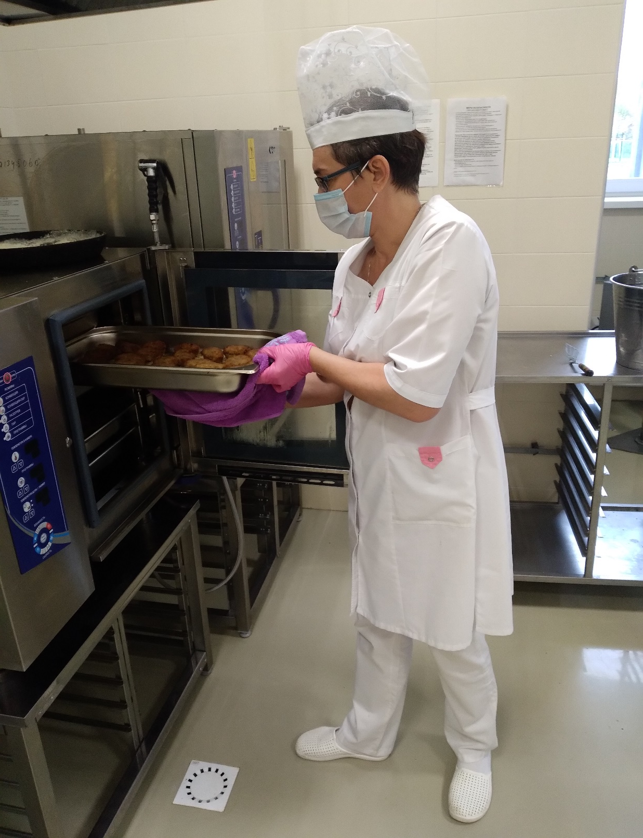
Вкусные, горячие и ароматные котлетки из говядины в соусе!

Slide 4
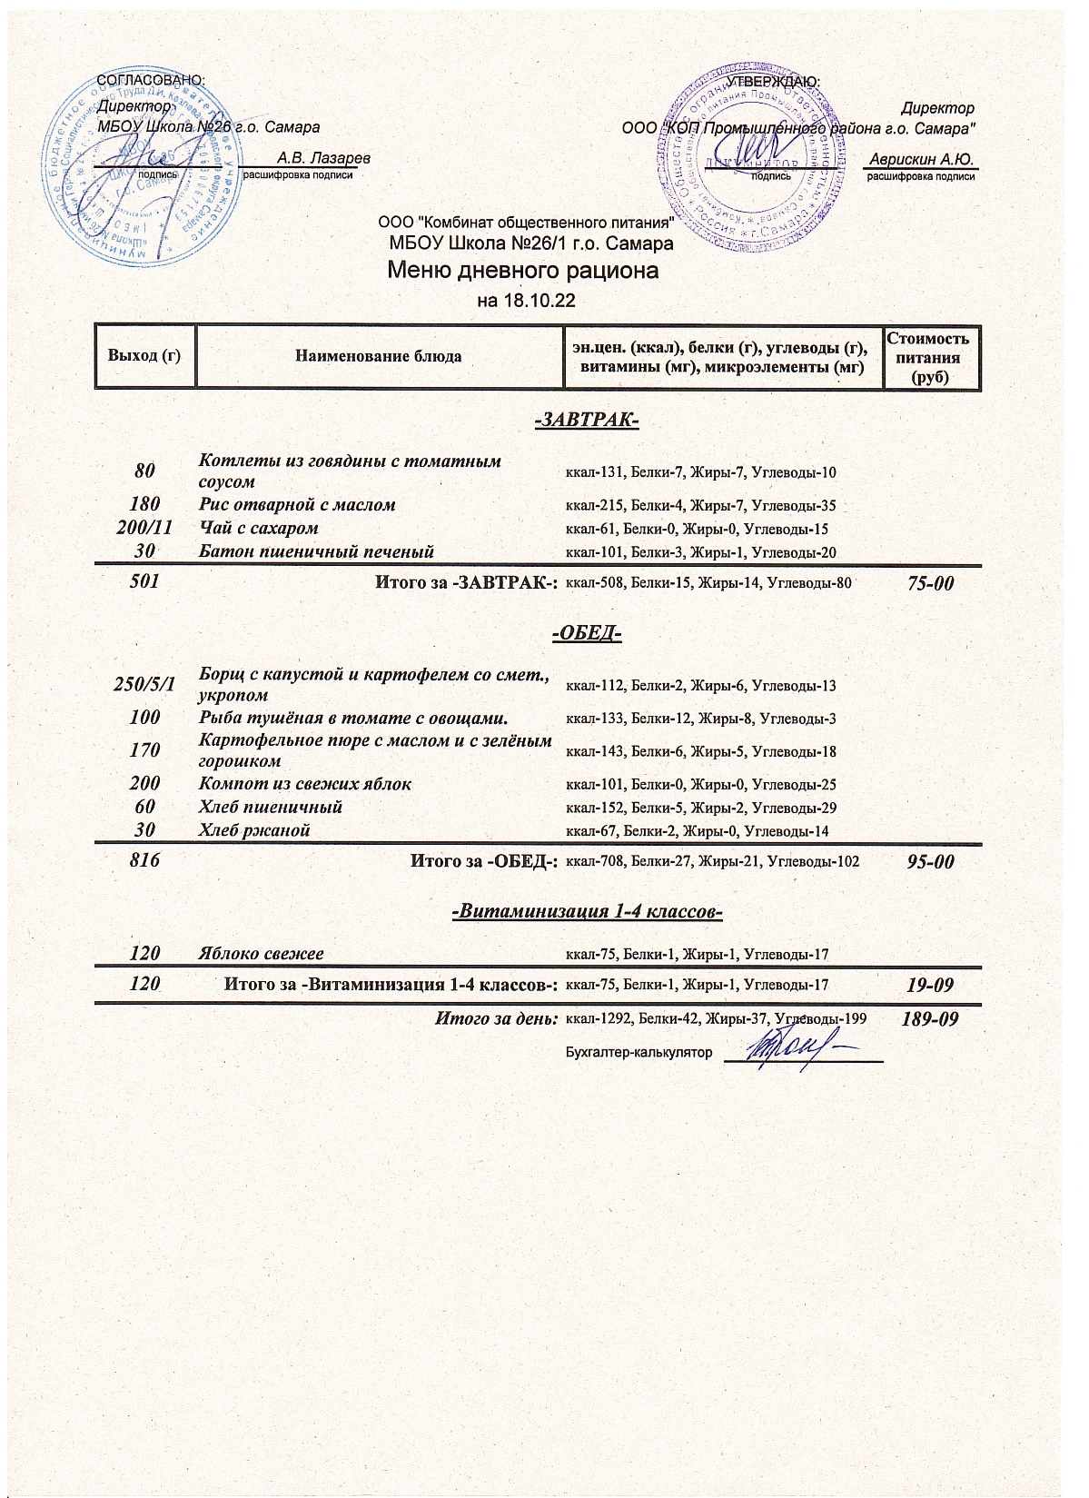

Slide 5
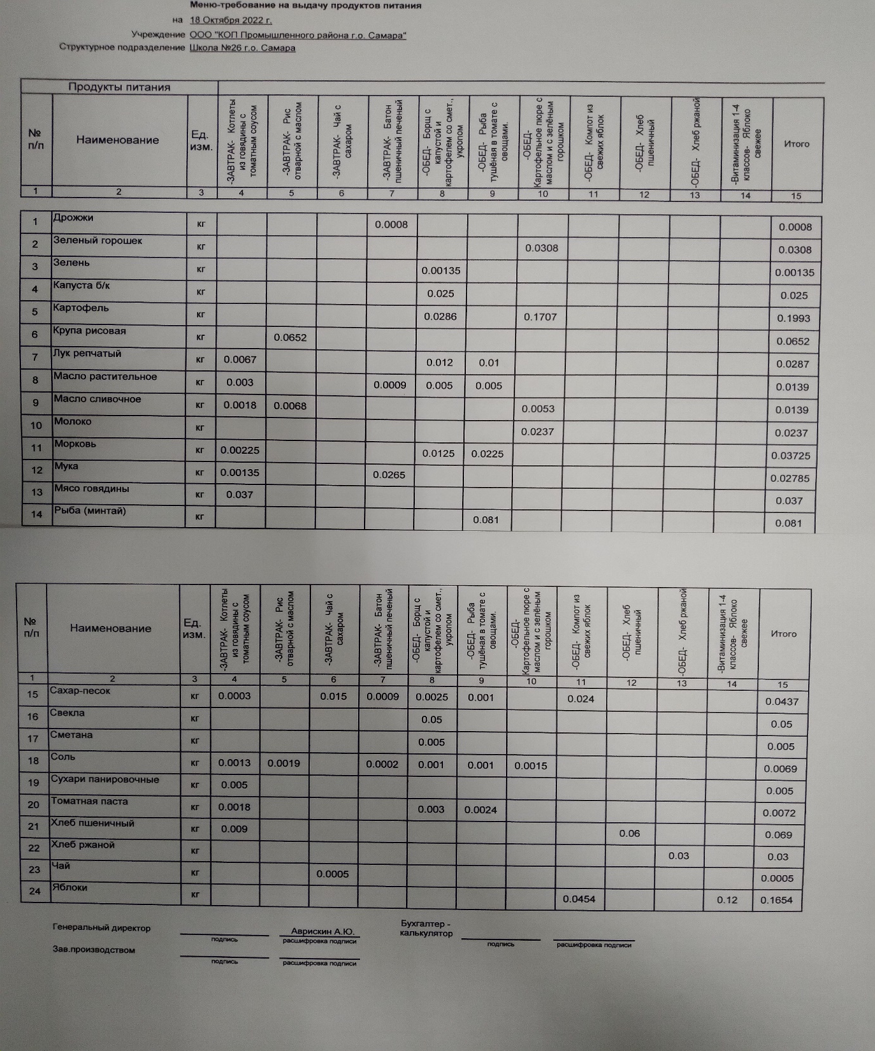

Slide 6
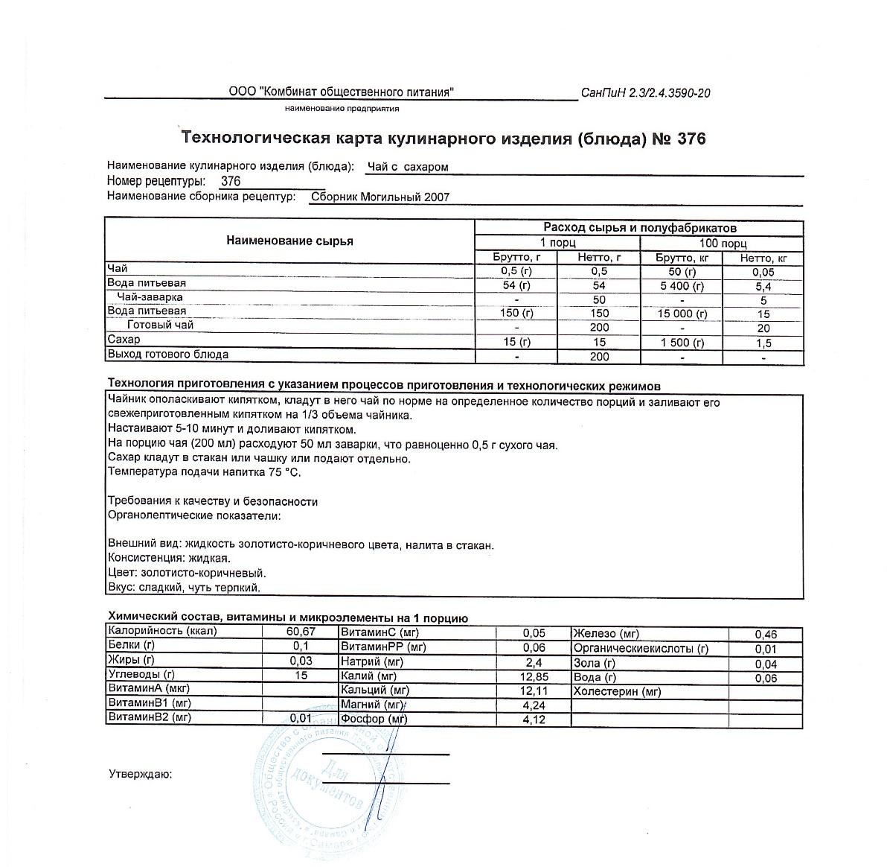
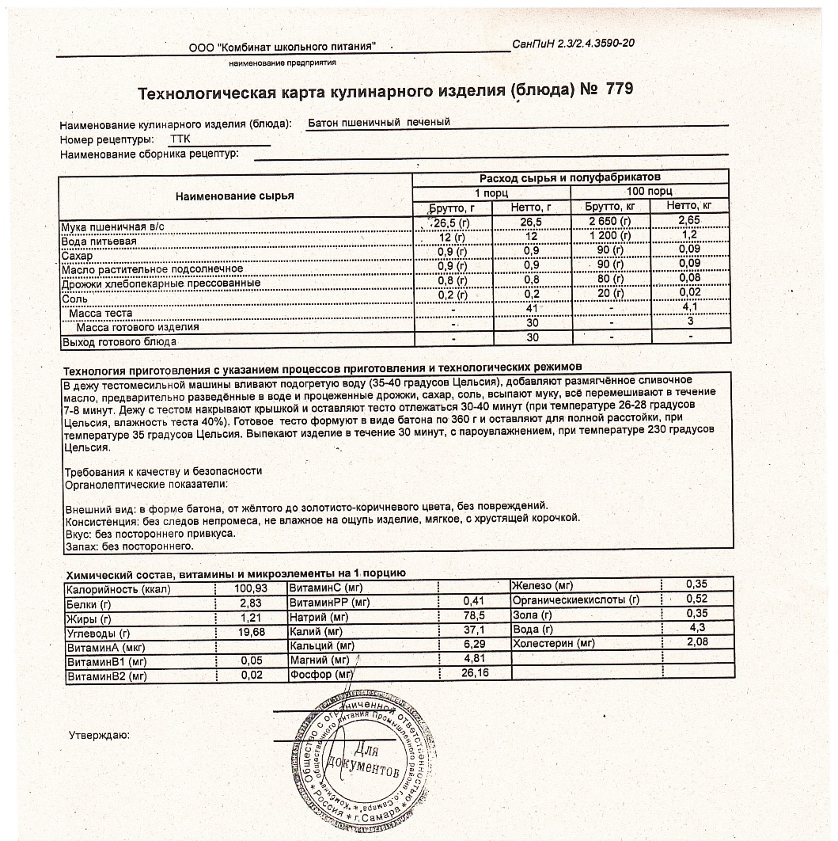
Технологические карты на завтрак

Slide 7
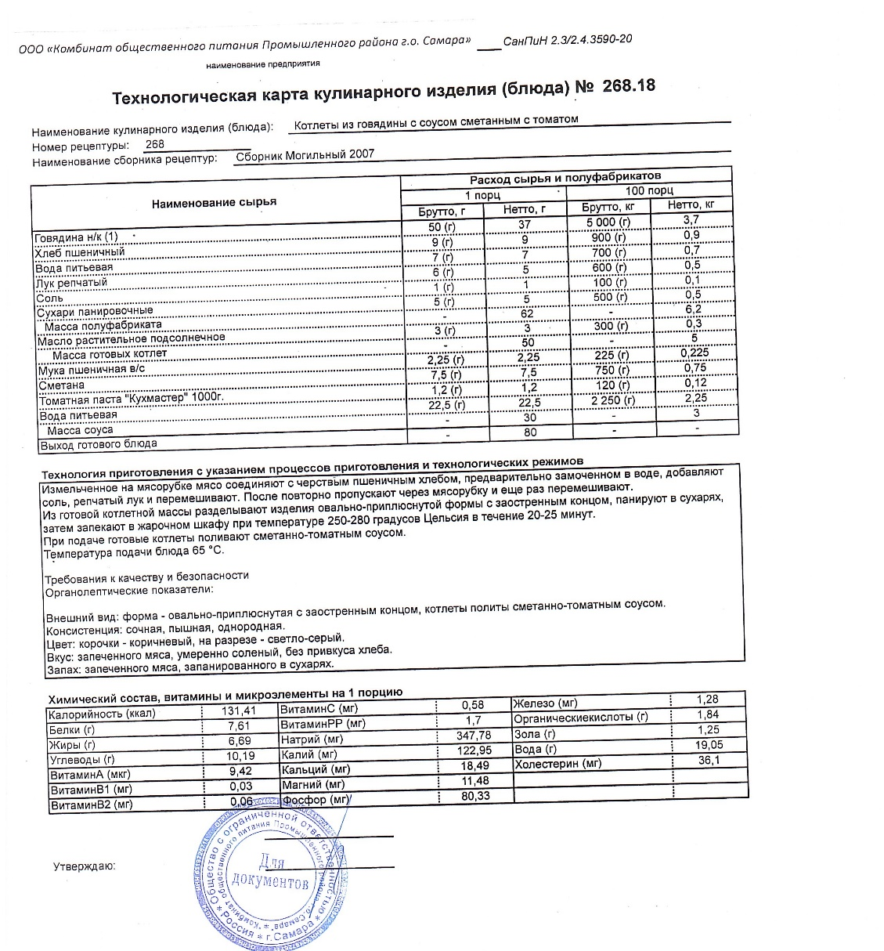
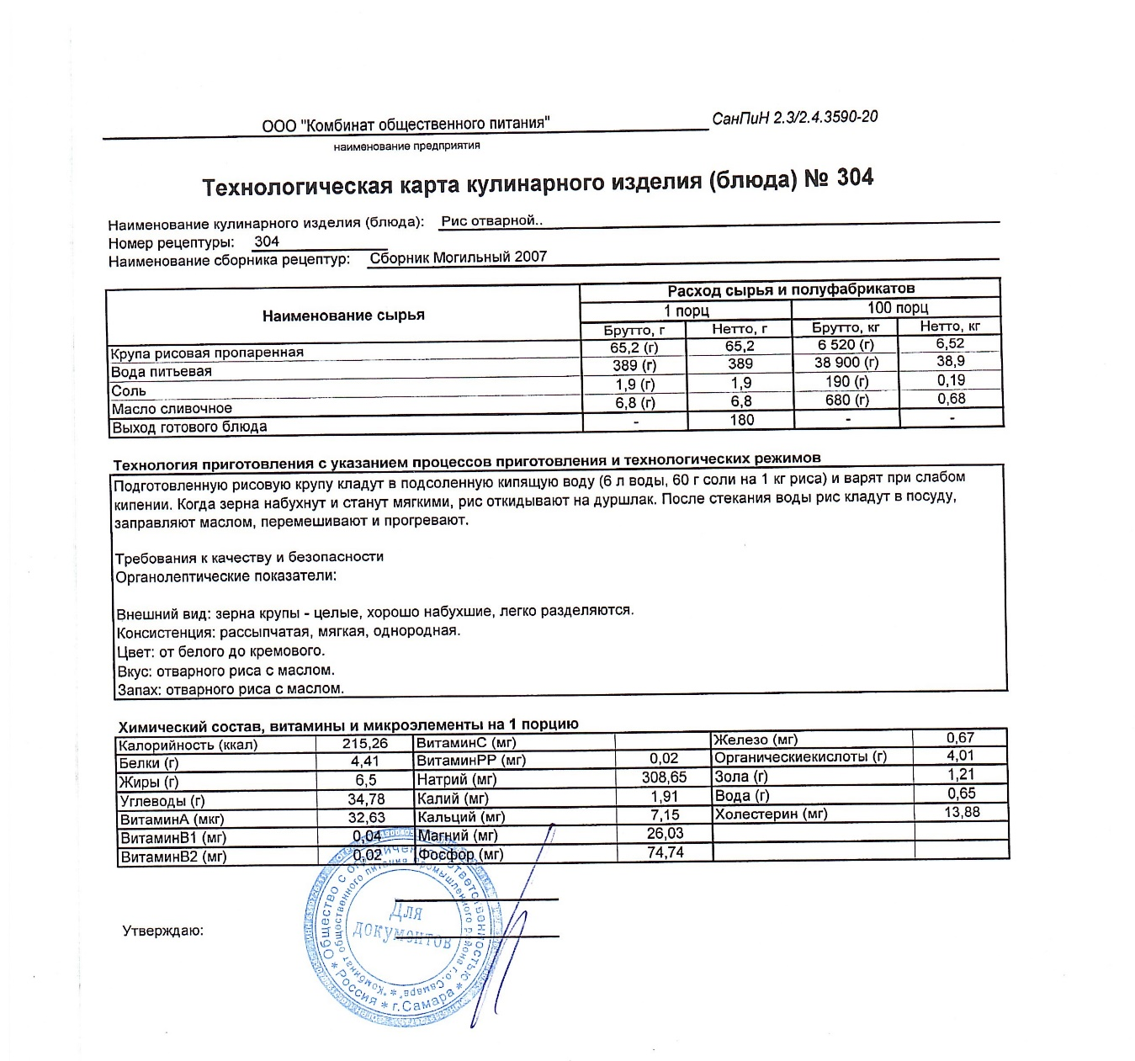

Slide 8
Приятного аппетита!

